Slide 1

IMPORTANCIA DE LA LOGISTICA EN EL DESARROLLO ECONOMICO DE LA REGION
APORTE DE LA
DIRECCION NACIONAL DE ADUANAS
Colonia, 8 de noviembre de 2012

Slide 2

Modernización de la DNA: Iniciativas en ejecución
Actualización de Normas y Procedimientos
Dua Digital
Ventanilla Unica de Comercio Exterior
Analisis de Riesgo – Sistema Integrado de Inteligencia Aduanera
Precinto Electrónico
Centro Nacional de Verificación
Nuevo Código Aduanero Uruguayo (CAROU)

Slide 3
DUA Digital
Objetivos
Desmaterialización del DUA papel y su documentación de soporte.
2 iniciativas para esto:
Pilares de la Solución
  Documento Electrónico y Firma Electrónica
  Guarda, Conservación y Archivo de los Documentos
Implementación
  15.691 DUAs Digitales tramitados a la fecha
  Importación Obligatorio en Montevideo, Carrasco, e Interior.
  Exportación: inicio piloto en todo el país para fines de octubre.
  Tránsito: opcional en todo el país y obligatorio a partir del 5/11.
      Digitalización del DUA Papel
      Ventanilla Única de Comercio Exterior

Slide 4
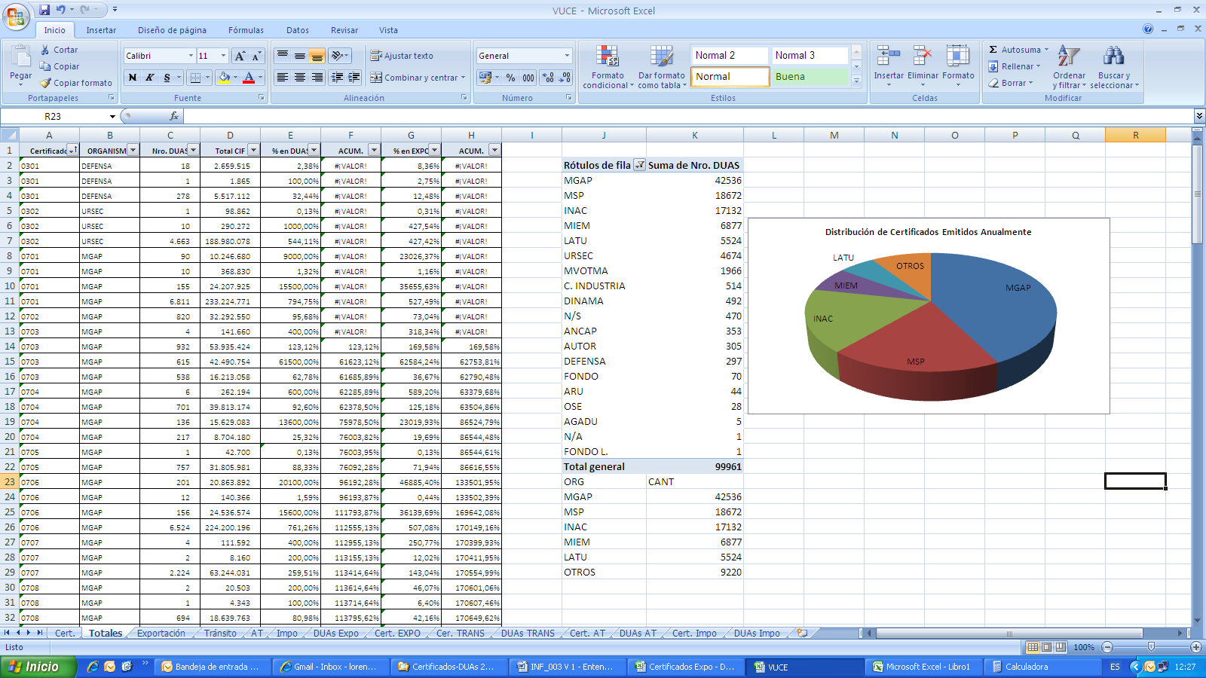
Ventanilla Única de Comercio Exterior
Antecedentes del Proyecto
      Más de 30 organismos involucrados
      Menos de 15 han desarrollado algún tipo de conexión informática con la DNA.
      Dentro de los organismos no conectados, se encuentran dos que emiten la mayoría de los certificados (MGAP y MSP).
      + 80 tipos de Certificados que en su mayoría se tramitan de forma manual
      + 100.000 Certificados emitidos por año por los 30 organismos
      Obtener un certificado puede tardar de 24 hs. a más de 30 días

Slide 5
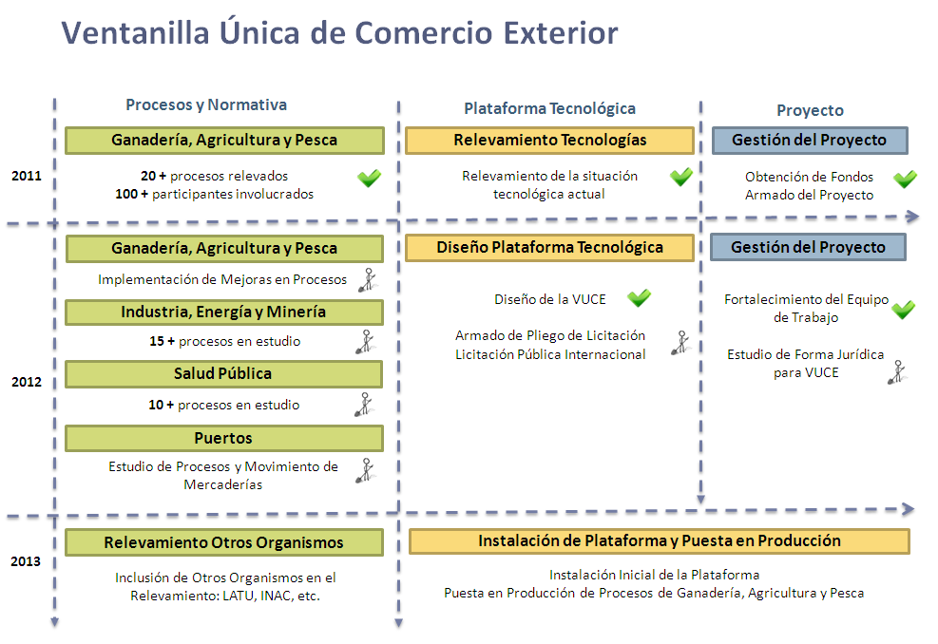

Slide 6
Mapa estratégico Control y Gestión del Riesgo
Control aduanero eficaz y eficiente
Administración del Sistema de Inteligencia Aduanera Integrado
Óptima gestión del riesgo
Información oportuna y efectiva coordinación interna y externa
Utilización de tecnologías adecuadas
RRHH formados e íntegros
Recursos adecuados disponibles

Slide 7


Utilización de tecnologías adecuadas
Políticas para la definición del riesgo
Tecnologías para la selección del riesgo
Control y Gestión del Riesgo será responsable de evaluar, proponer, incorporar, utilizar y fomentar la utilización de tecnologías adecuadas vinculadas al análisis de riesgo en toda la DNA.
INICIATIVAS:
Data Warehouse
Modelos econométricos
Precintos electrónicos
Escáner

Slide 8
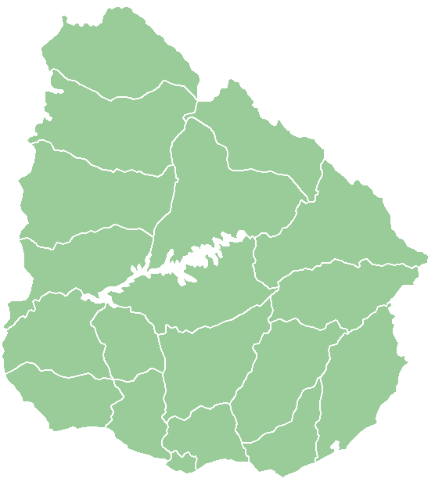


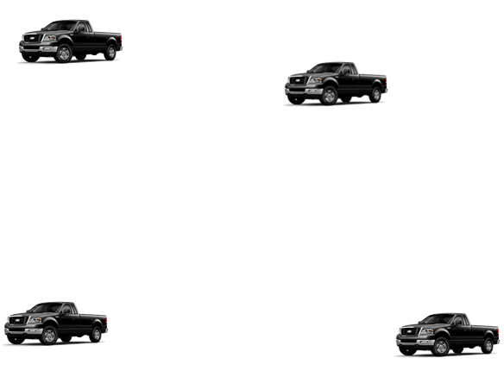
SISTEMA DE INTELIGENCIA ADUANERA INTEGRADO
NIVEL 1 INTELIGENCIA DE CAMPO
NIVEL 2 SEDES REGIONALES DE VIGILANCIA ADUANERA
NIVEL 3 CONTROL A PRIORI – A POSTERIORI
NIVEL 4 GESTIÓN DE RIESGO
Oficiales de Riesgo

Slide 9

Operador Económico Autorizado
Plan de Trabajo:
Definición de la Estrategia Regional : se está trabajando para la implementación ARMs (Acuerdos de reconocimiento mutuos)
“Programa Intra-MERCOSUR de Seguridad Aduanera en la Cadena de Suministro Confiable”.
OEA en Uruguay:
  2012: Divulgación y sensibilización interna y del sector privado.
  2013: Oficina OEA en funcionamiento.
  2013 Abril: Plan Piloto en marcha.

Slide 10
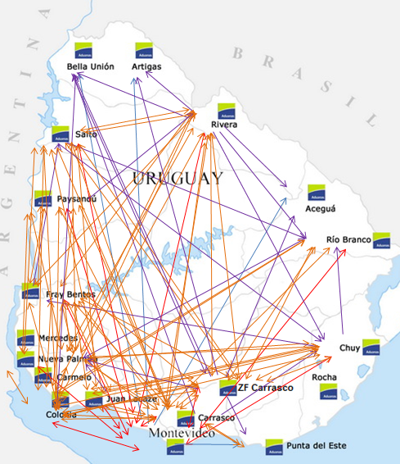
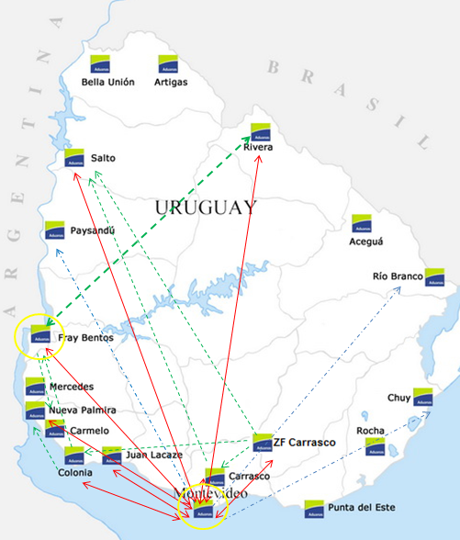
Matriz de Movimientos de Cargas
Tránsitos Contenorizados
Tránsitos Enlonados

Slide 11
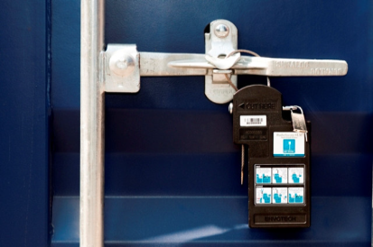
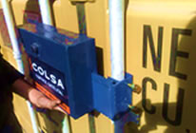
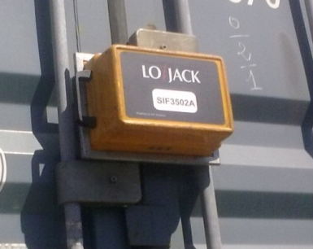
Uruguay Tránsito Seguro

Slide 12
Centro Nacional de Verificación

Slide 13
El nuevo Código Aduanero Uruguayo (CAROU)
Recoge el criterio establecido en el CAM, en cuanto al que el territorio aduanero es aquel en que es aplicable la legislación aduanera y ésta se aplica a todo el territorio nacional.-
De este modo, las zonas francas quedan también bajo control aduanero lo que potencia el ámbito de las actividades desarrolladas en las mismas en particular, las logísticas. El peso del comercio preferencial en el comercio internacional, es cada vez mayor, y es habitual que se exija que una mercadería para beneficiarse de la preferencia, deba permanecer bajo control aduanero.
Cuando la función aduanera se cumple con eficiencia, inteligencia y de acuerdo con los tiempos del comercio internacional, la seguridad que brinda es un valor agregado para los actores internos y externos, públicos y privados.
Una estrategia de desarrollo del comercio exterior en general, y del polo logístico en particular, no puede sostenerse a partir de la flexibilización de los controles, al tiempo que requiere críticamente de eficiencia en la implementación de los mismos.-

Slide 14

Consolida y potencia el régimen de PAL y la actividad logística
El CAROU incorpora una nueva modalidad de depósito aduanero, el “depósito logístico”, que se puede emplear en áreas de PAL:
Las operaciones admitidas pueden modificar el estado o naturaleza de la mercadería, siempre que no modifiquen su origen y consistan en: ensamblajes o montajes; mezclas; colocación o sustitución de partes, piezas o accesorios; configuración de hardware; instalación de software; elaboración de envases; otras operaciones similares que establezca el Poder Ejecutivo
Se pasan a permitir bajo el régimen de PAL actividades propias de una logística moderna, más sofisticada y con mayor incorporación de valor
Se actualiza el régimen de PAL a la realidad de la evolución de la industria logística y se impulsa el desarrollo de estas actividades en el país

Slide 15
Gracias por vuestra atención
Lic. Jorge Iribarnegaray
Adscripto
Dirección Nacional de Aduanas
Montevideo - Uruguay

